Slide 1


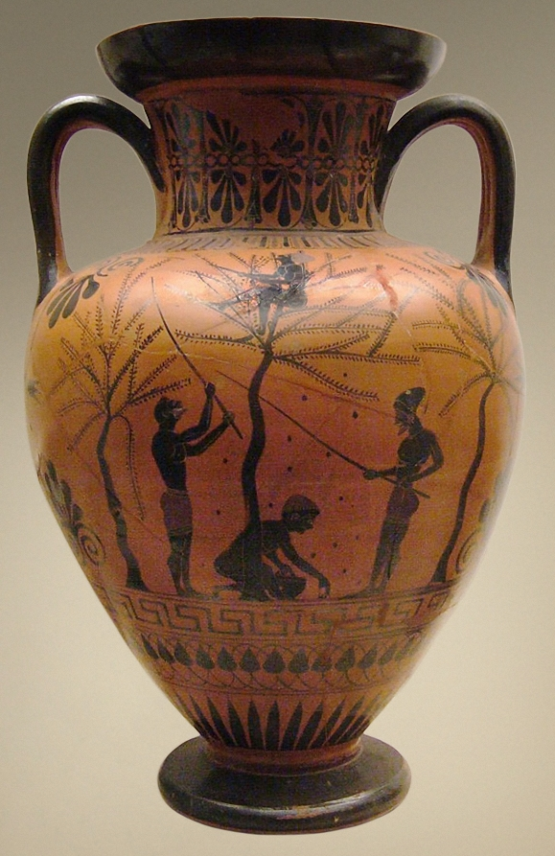

Θουκυδίδου 3.73
Σκηνή συλλογής καρπών ελιάς από νεαρούς σκλάβους άνδρες. Αττικός μελανόμορφος αμφορέας του Ζωγράφου του Αντιμένη, περ. 520 π.Χ., Βρετανικό Μουσείο
Κείμενο-Μετάφραση-Σχόλια

Slide 2
Κείμενο | Μετάφραση
Τῇ δ᾽ ὑστεραίᾳ ἠκροβολίσαντό τε ὀλίγα καὶ ἐς τοὺς ἀγροὺς περιέπεμπον ἀμφότεροι, τοὺς δούλους παρακαλοῦντές τε καὶ ἐλευθερίαν ὑπισχνούμενοι· καὶ τῷ μὲν δήμῳ τῶν οἰκετῶν τὸ πλῆθος παρεγένετο ξύμμαχον, τοῖς δ᾽ ἑτέροις ἐκ τῆς ἠπείρου ἐπίκουροι ὀκτακόσιοι. | Την άλλη μέρα έγιναν μερικές μικροσυμπλοκές και έστειλαν και οι δυο ομάδες ανθρώπων να περιφερθούν στα χωριά, για να προσπαθήσουν να φέρουν τους δούλους με το μέρος τους, με την υπόσχεση της ελευθερίας· Οι περισσότεροι δούλοι συμμάχησαν με τους δημοκρατικούς, στους ολιγαρχικούς όμως προσήλθαν 800 μισθοφόροι από την απέναντι στεριά.

Slide 3
Τῇ δ᾽ ὑστεραίᾳ ἠκροβολίσαντό τε ὀλίγα καὶ ἐς τοὺς ἀγροὺς περιέπεμπον ἀμφότεροι, τοὺς δούλους παρακαλοῦντές τε καὶ ἐλευθερίαν ὑπισχνούμενοι· καὶ τῷ μὲν δήμῳ τῶν οἰκετῶν
τὸ πλῆθος παρεγένετο ξύμμαχον, τοῖς δ᾽ ἑτέροις ἐκ τῆς ἠπείρου ἐπίκουροι ὀκτακόσιοι

Slide 4
Σχόλια
δούλους...ὑπισχνούμενοι: Η απεγνωσμένη προσπάθεια επικράτησης σε βάρος των αντιπάλων τους, η ένταση του αγώνα και η όξυνση των πολιτικών παθών οδηγούν την καθεμία από τις αντίπαλες παρατάξεις στην πρόσκληση των δούλων, προκειμένου να ενισχύσουν το δυναμικό τους. Ασυνήθιστη πράξη, ωστόσο η ένταση των στιγμών τη δικαιολογεί. Η λογική πορεία των πραγμάτων θα τους φέρει κοντά στο στρατόπεδο των δημοκρατικών [Αιτιολογήστε εδώ γιατί]
Οι οἰκέται ανήκουν από άποψη δικαιωμάτων στην τάξη των δούλων αλλά βρίσκονται σε σχετικά καλύτερη θέση από τους άλλους. Ζουν μέσα στο σπίτι του κυρίου τους ως υπηρετικό προσωπικό (οἰκία) συχνά με αφοσίωση προς τους κυρίους τους.
ἐκ τῆς ἠπείρου ἐπίκουροι: Οι ολιγαρχικοί είχαν την οικονομική δυνατότητα να προσλάβουν μισθοφορικά στρατεύματα, για να εξισωθούν αριθμητικά με τους δημοκρατικούς, που ενισχύθηκαν σημαντικά από τους δούλους.

Slide 5
Παράθεμα σχολικού βιβλίου
«Και ως προς το χωρίο αυτό πρέπει να παρατηρηθεί ότι η δράση των δούλων, η ύπαρξη των οποίων θεωρείται αυτονόητη και δεδομένη, καθορίζεται από τις δραστηριότητες και αντιθέσεις των ελευθέρων και αποτελεί συμπλήρωμα τους ή μέσο για την επίτευξη των σκοπών τους... Από την πληροφορία αυτή του Θουκυδίδη συνάγεται ότι οι δούλοι αποτελούν υπολογίσιμο παράγοντα, τουλάχιστον στην Κέρκυρα. Διαφορετικά οι δημοκρατικοί δε θα ζητούσαν τη βοήθειά τους. Δεν έχουν όμως επιδιώξεις ή σκοπούς διαφορετικούς από αυτούς των ελευθέρων. Το γεγονός ότι οι περισσότεροι δούλοι ακολούθησαν τους δημοκρατικούς στην Κέρκυρα ίσως να οφείλεται στο γεγονός ότι η συμπεριφορά των δημοκρατικών ήταν πιο ήπια απέναντι στους δούλους από τη συμπεριφορά των ολιγαρχικών. Πάντως ο Θουκυδίδης δεν ενδιαφέρεται να αιτιολογήσει αυτό το περιστατικό».

Slide 6
Βασικά στοιχεία
Α. Οι πρώτες επιχειρήσεις και η αναζήτηση συμμάχων
Μικροεπιθέσεις
Αναζήτηση συμμάχων στους δούλους, τελικά υποστηρίζουν κυρίως τους δημοκρατικούς.
Οι ολιγαρχικοί ενισχύονται με 800 μισθοφόρους

Slide 7
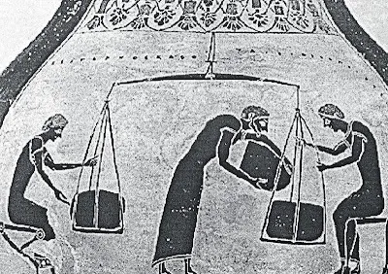
Ιδεολογικά στοιχεία
Ο δούλος συγκινείται από την ελευθερία και ο μισθοφόρος από τα χρήματα.

